Slide 1
§ 14. Основной Закон государства

Slide 2
Проверка д/з

Slide 3
План урока
Конституция - Основной Закон страны
Основы конституционного строя

Slide 4
1. Конституция - Основной Закон страны

Slide 5
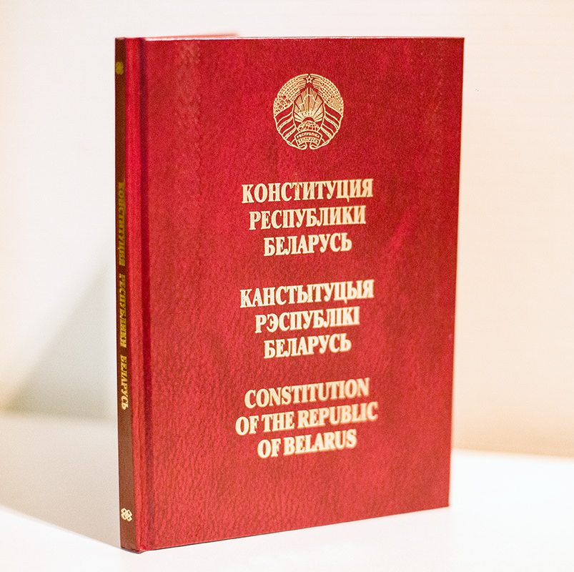
Конституция
это Основной Закон государства, имеющий высшую юридическую силу.

Slide 6
Задачи и функции Конституции
Определяет государственное устройство
Закрепляются права, свободы и обязанности граждан
Устанавливаются полномочий государственных органов

Slide 7
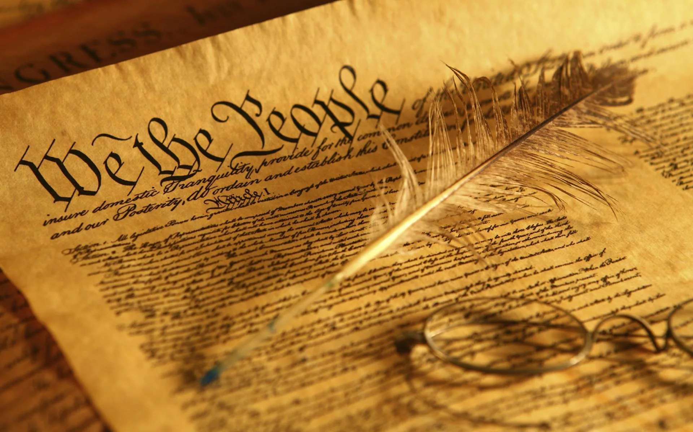
Конституция США 1787 г. - первая Конституция в мире

Slide 8
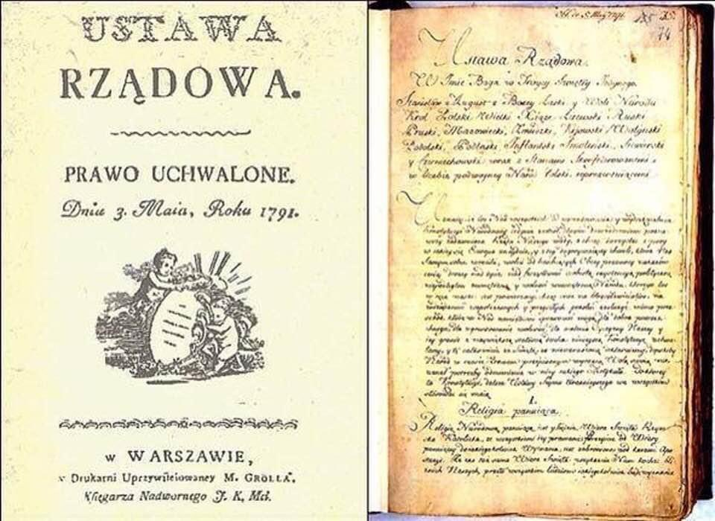
Конституция Речь Посполитой 1791 г. - первая конституция в Европе

Slide 9
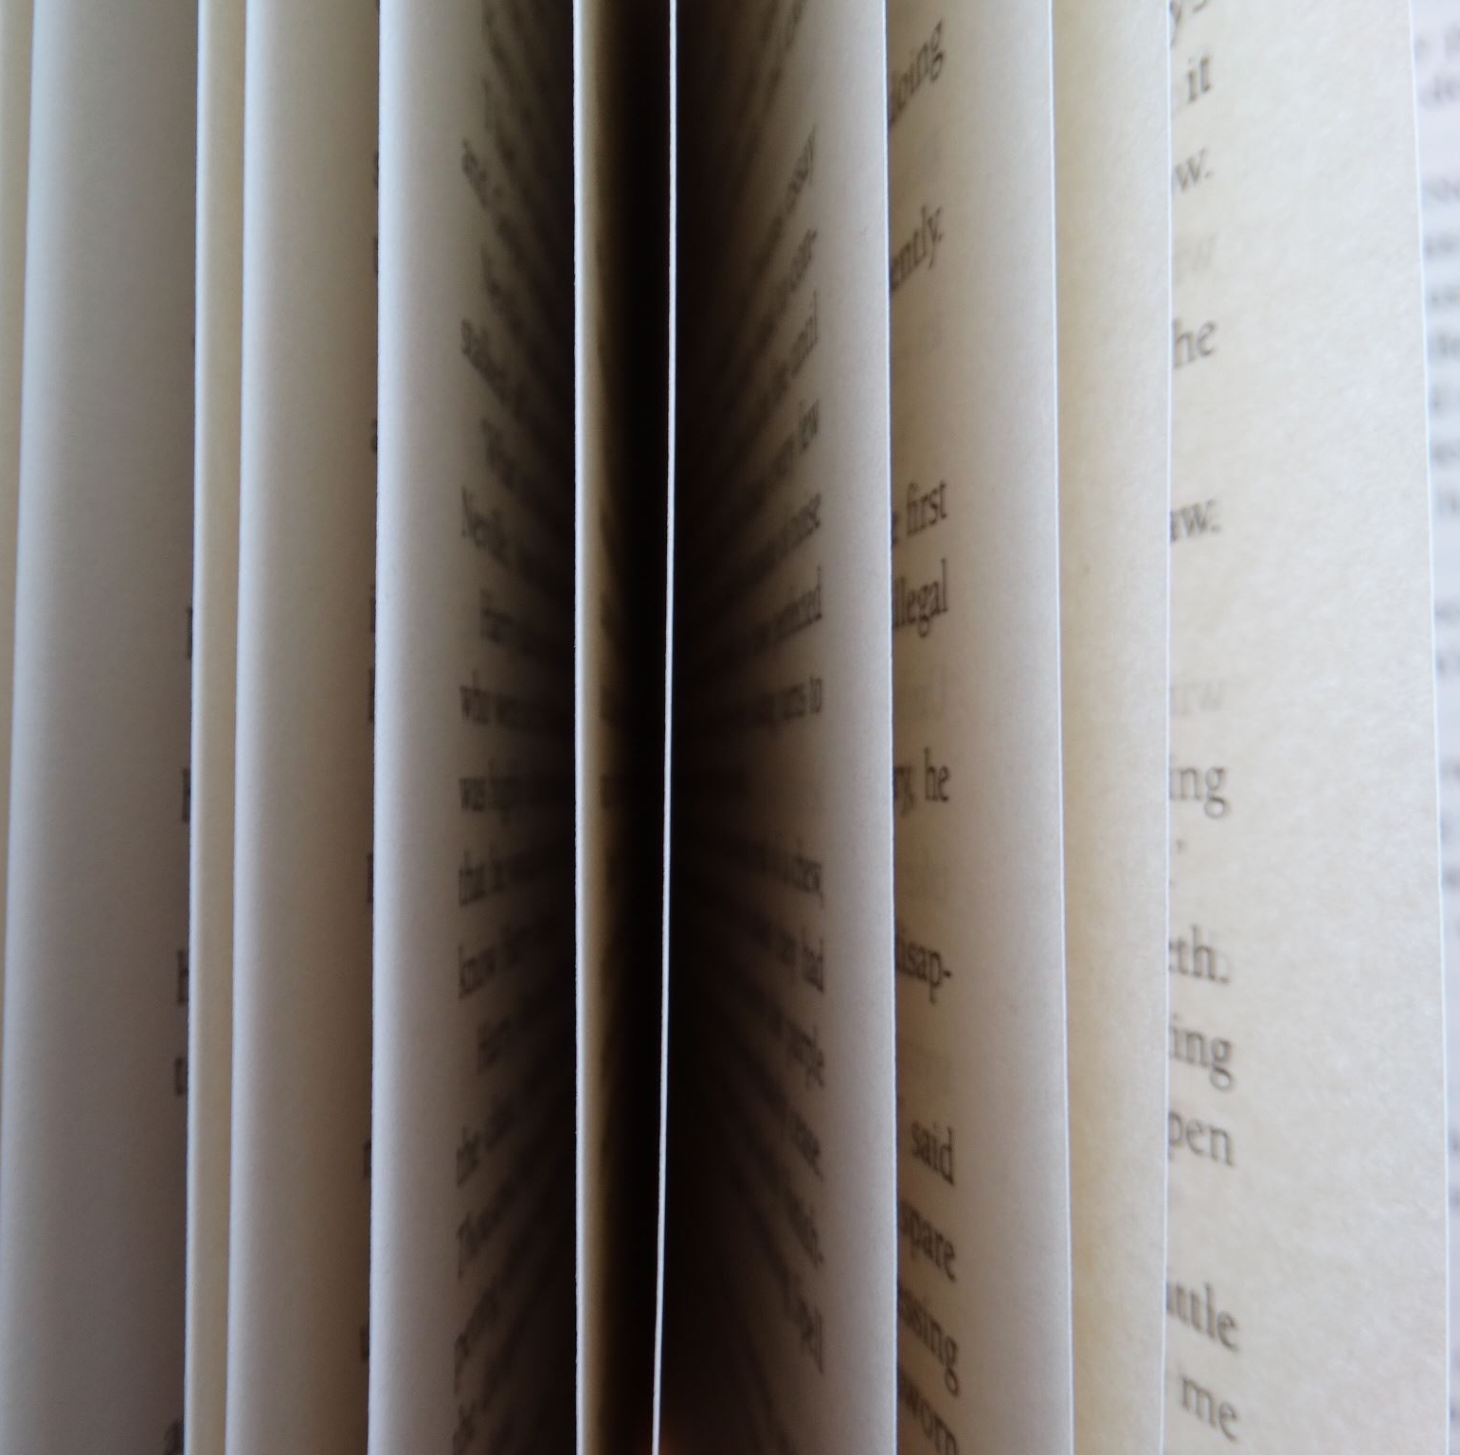
Конституции БССР
1919 г.
1927 г.
1937 г.
1978 г.

Slide 10
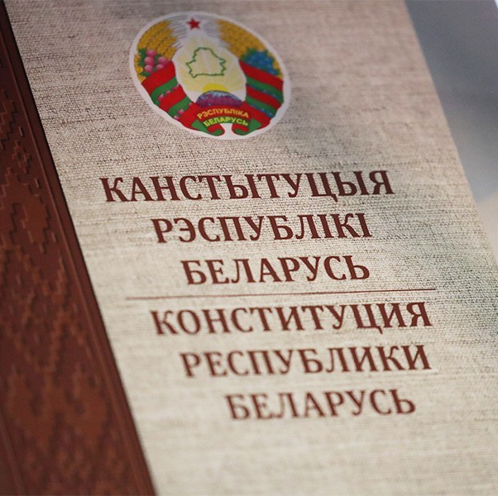
Конституция Республики Беларусь - принята 15 марта 1994 г.
Изменения и дополнения в 1996, 2004 и 2022 г.

Slide 11
Всебелорусское народное собрание
Согласно изменениям и дополнениям, внесенным в Конституцию Республики Беларусь по результатам республиканского референдума 27 февраля 2022 года, Всебелорусское народное собрание стало конституционным органом. Компетенция, порядок формирования и деятельность Всебелорусского народного собрания определяется главой 3 Конституции и законом.
Всебелорусское народное собрание – высший представительный орган народовластия Республики Беларусь, определяющий стратегические направления развития общества и государства, обеспечивающий незыблемость конституционного строя, преемственность поколений и гражданское согласие.

Slide 12
2. Основы конституционного строя

Slide 13

Статья I
Республика Беларусь – унитарное демократическое социальное правовое государство.

Slide 14
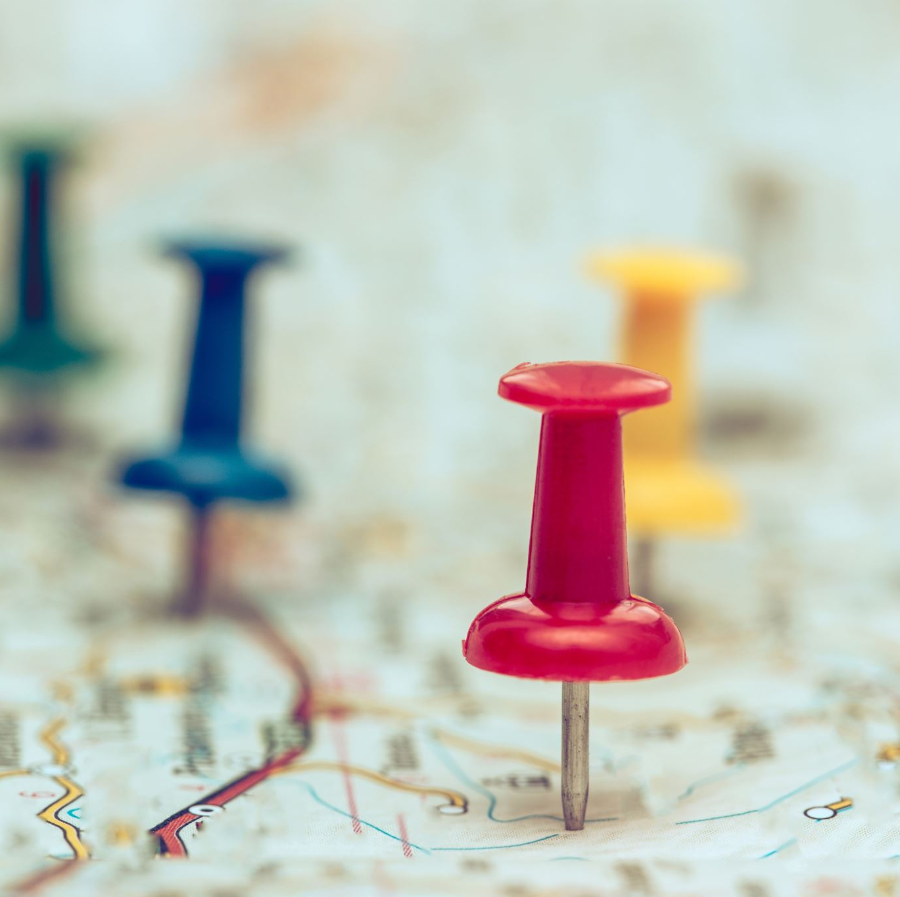
Унитарное государство
на всей территории действует единая система правовых норм и административно-территориальные единицы в составе государства (области, районы, города) подчиняются центральным органам власти

Slide 15
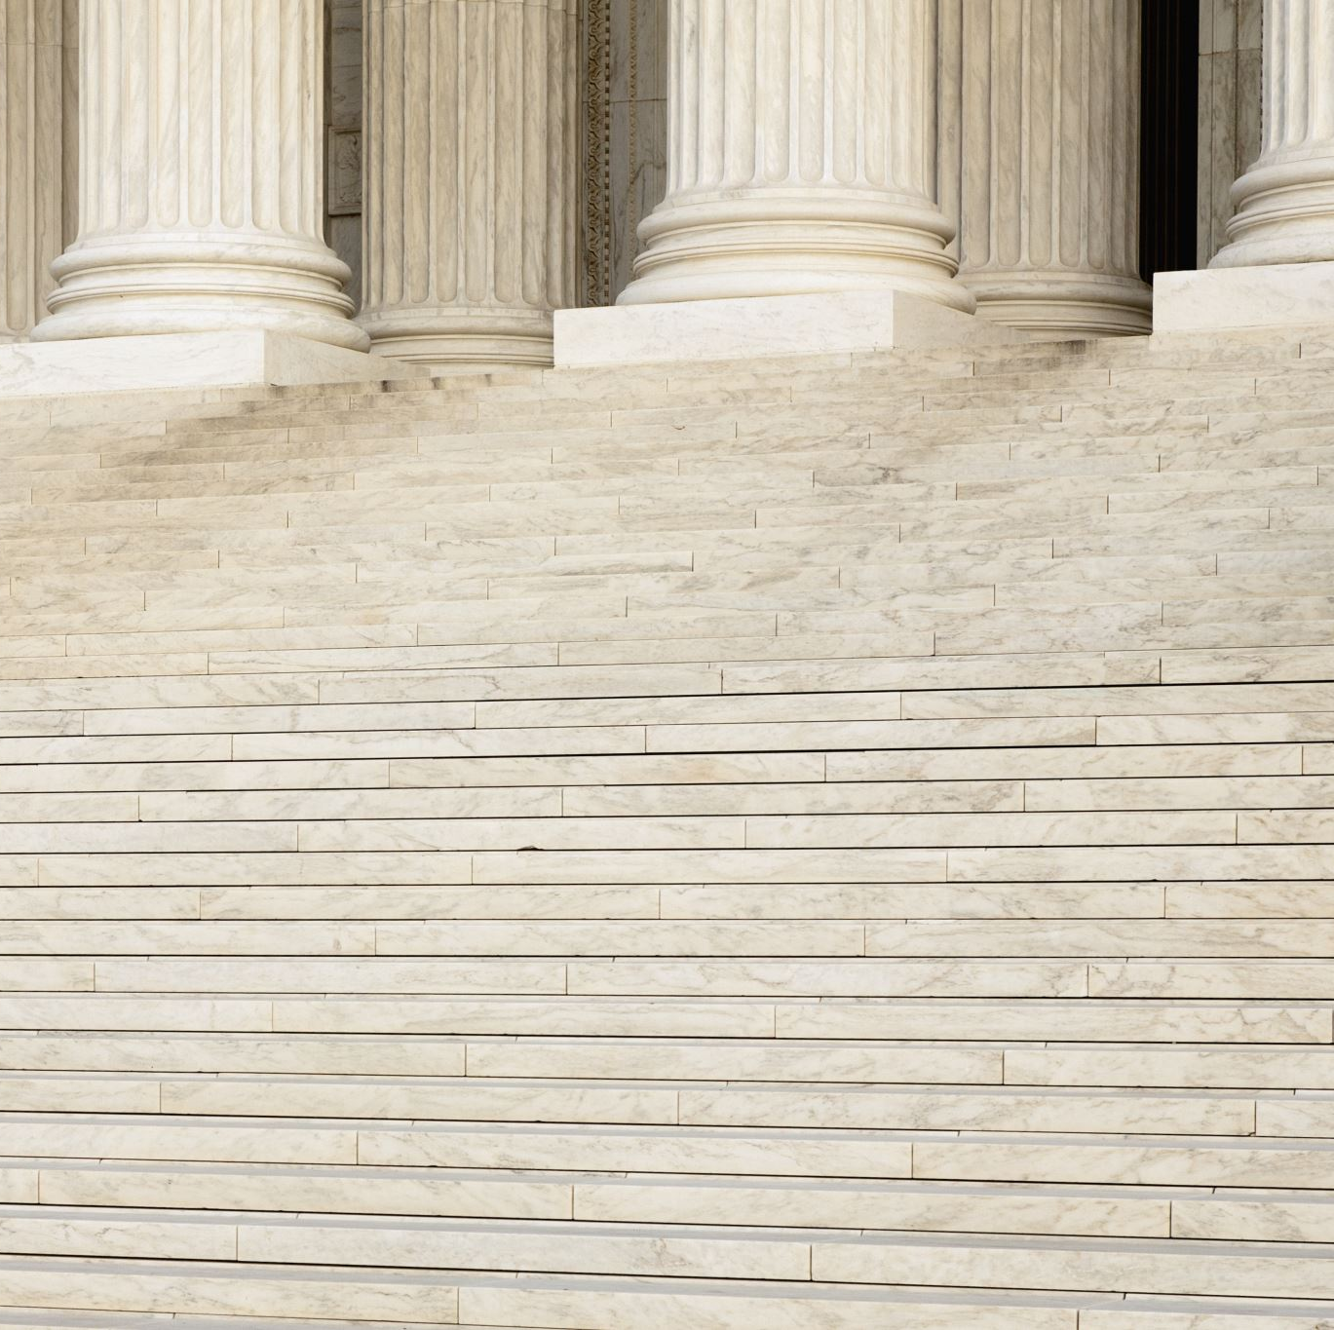
Демократическое государство
граждане участвуют в его управлении, создании норм и правил государственной жизни, формировании органов власти. В Республике Беларусь единственным источником власти является народ.

Slide 16
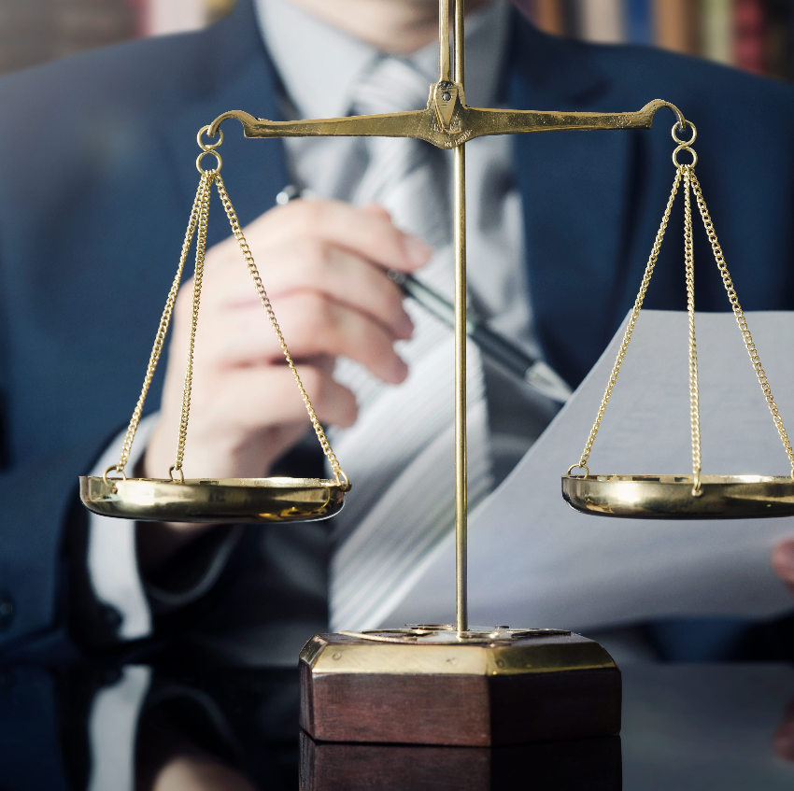
Правовое государство
признаются и гарантируются права и свободы человека, обеспечивается равенство всех перед законом, власть действует строго в рамках закона и подчиняется ему.

Slide 17
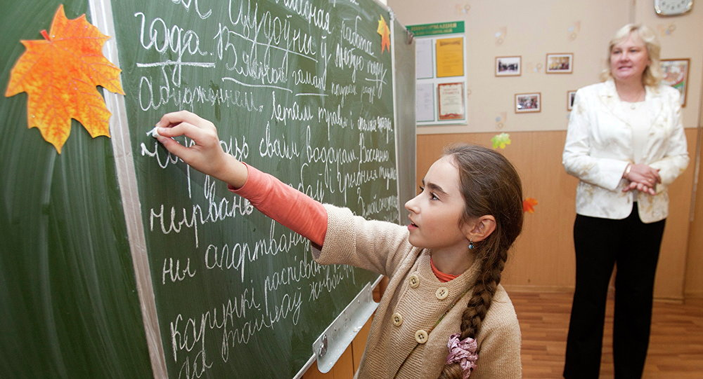
Белорусский и русский язык - два государственных языка

Slide 18
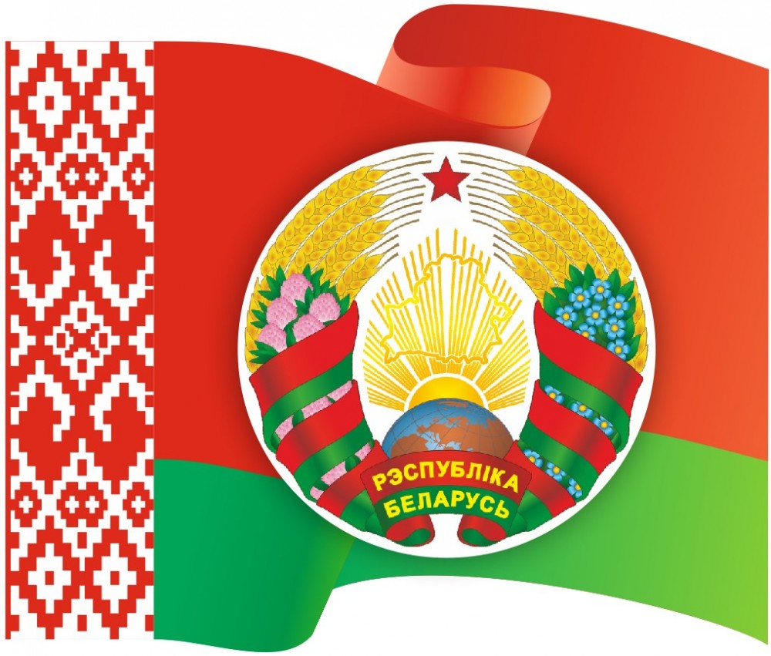
Герб и флаг

Slide 19
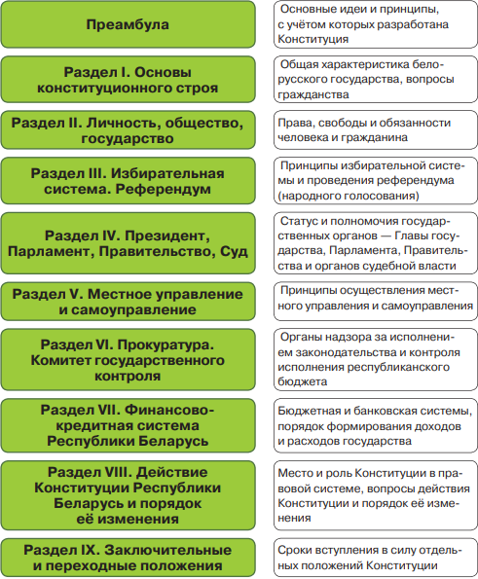
Структура Конституции Республики Беларусь

Slide 20
Контроль знаний

Slide 21
Домашнее задание

Slide 22

Тест, оценки, д/з

